Slide 1

(Juni 2012) INSIDE
The Cambridge Condominium
Pesan dari GM .
Resident yang Terhormat,
Juni adalah bulan liburan Akhir Semester Sekolah pada umumnya.
Kami ucapkan Selamat Berlibur kepada Pelajar & anggota keluarga.
Bagi yang akan bepergian dan meninggalkan Unitnya, demi KEAMANAN kami sarankan untuk Melapor kepada Tenant Relations, demikian juga jika mengundang pihak keluarga Luar DATANG atau TINGGAL di Cambridge Condominium, diwajibkan untuk MELAPOR / MENDAFTARKANNYA. Untuk diingatkan kembali bahwa Fasilitas Kolam & SPA hanya khusus untuk Resident.
Jika ada Masukan, Keluhan atau hal-hal yang belum PASTI/ belum JELAS dari Resident, harap menghubungi SAYA LANGSUNG atau ASSISTANT MANAGER atau TENANT RELATIONS, karena kami BERKOMITMENT untuk berkelanjutan menyempurnakan LAYANAN bagi Resident.
Salam,
Teddy Sinaga

Slide 2
(June2012) INSIDE
The Cambridge Condominium
Message from GM .
Dear Resident,
The month of June commonly is the Last Semester of School Holiday. Happy Holliday to all the student & family members.
Those Resident who plan to go away and left the Unit empty, I recommend you to notify the Tenant Relations for SECURITY reason.
To those staying, please let the Tenant Relations know if you invite Outsider to come or STAY in the Unit, this is Compulsory to Report & Register them.
Please make sure the WET Area Facilities (Swimming Pool & SPA area only for Resident)
Please feel free to contact Me directly or Assistant Manager or Tenant Relations if any ideas, complaint, inquiry, things unclear, uncertainty regarding our Service, as our commitment is to continue in delivering our RELIABLE & EXCELLENCE Services toward all Resident.
Regards,
Teddy Sinaga

Slide 3

(June 2012) INSIDE
The Cambridge Condominium
Info INSIDE bulan sebelumnya
News of INSIDE for the past Months
Untuk info INSIDE yang di tampilkan di Resident Info TV Channel pada bulan-bulan sebelumnya, dapat dilihat kembali di www.cambridge.co.id
Terutama bagi Resident baru, diwajibkan untuk membaca dan memahaminya serta mensosialisasikan kepada seluruh keluarga dan pekerja-pekerjanya.
Please visit our website : www.cambridge.co.id
To see all the news of INSIDE for the past months.
Especially for the New Resident, you are require to read and to update the previous news which are very Important for you, your family member and your Worker to know.
For Family for Life ..……………
.……………

Slide 4
RESIDENT - INFO
PERAWATAN LIFT BULANAN
Harap diketahui bahwa Setiap awal bulan, dilakukan Perawatan terhadap masing-masing Lift secara bergiliran, selama + 8 JAM (Jam 08.00-16.00)
Hal ini kami lakukan untuk memastikan seluruh Lift selalu dalam keadaan AMAN UNTUK DIGUNAKAN.
Mohon maaf atas ketidak nyamanan ini.
Condominium Management

Slide 5
RESIDENT - INFO
The LIFT MONTHLY MAINTENANCE
Please be informed that every beginning of the month, All LIFT will be Service one by one, each will take at least + 8 hours (From 8AM-4PM)
This regular service is to make sure that all the LIFT will always be in SAFE condition to use.
We are sorry for the Inconvenience.
Condominium Management

Slide 6
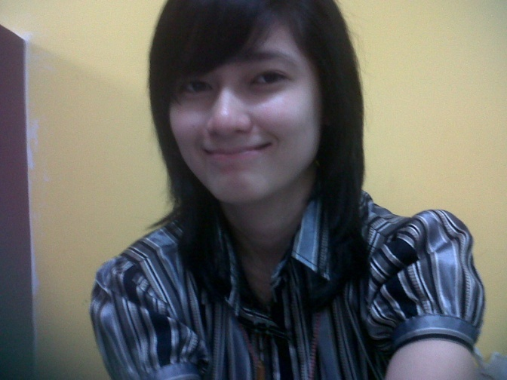
Coaching Clinic
Setiap Sabtu/Every Saturday
2, 9, 16, 23, 30 Jun 2012
Jam/Time: 10.00 - 12.00
Instruktur Profesional/
Professional Instructor:
Putrisia
TEnis Meja
..……………
.……………
For Family for Life
For Family for Life

Slide 7
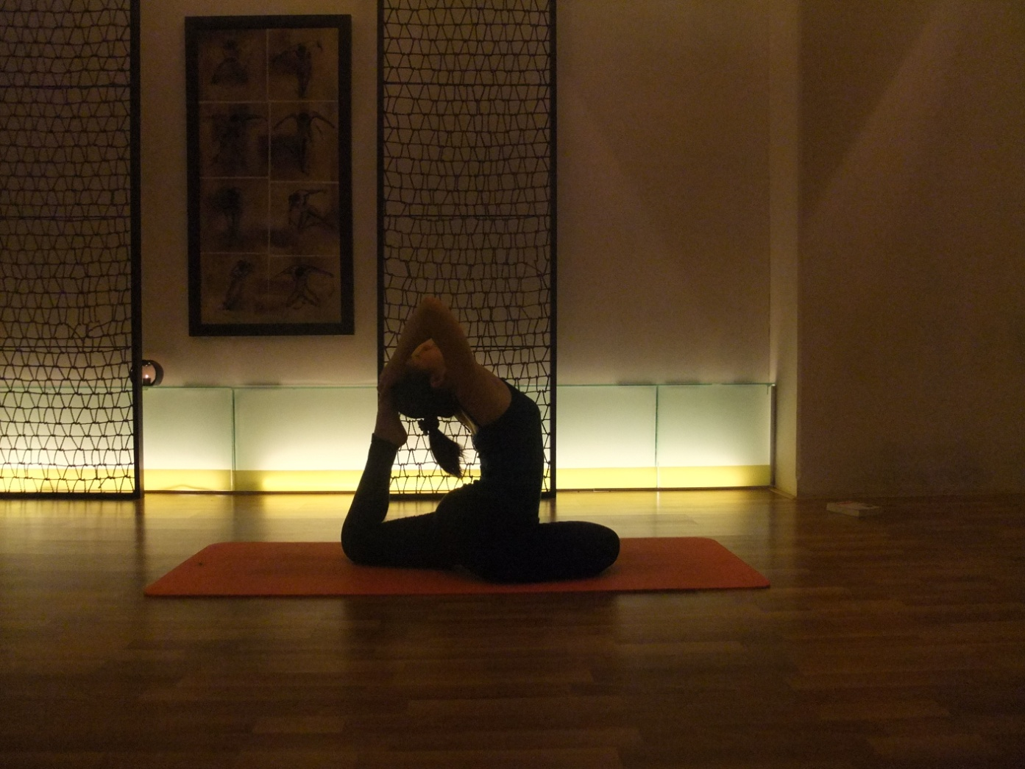
Unique YOGA
BERSAMA Sdri. Aling
Hari SABTU 2, 9, 16, 23, 30 Juni 2012
JAM: 10.30
Lokasi: Ruang Aerobic Lt 6
Saturday 2, 9, 16, 23, 30, June 2012
TIME: 10.30
Location: Aerobic Room 6th flr

Slide 8
RESIDENT - INFO
(01 Jun 2012)
SPA dan KOLAM RENANG adalah
FASILITAS KHUSUS bagi RESIDENT saja.
SIAPAPUN-Non Resident
DILARANG MENGGUNAKANNYA.
Fasilitas Bersama lainpun sesungguhnya tidak dianjurkan untuk Non Resident, kecuali dengan alasan tertentu & terbatas.
Terima kasih untuk dukungan & Kerjasamanya, Jika ada Keluhan & Masukan lain untuk KEBAIKAN BERSAMA, Silahkan sampaikan kepada kami.
Condominium Management

Slide 9
RESIDENT - INFO
(01 Jun 2012)
Management berterima kasih untuk Resident yang telah MEMATUHI & MENDUKUNG Ketentuaan ini demi Ketertiban & Kebaikan bersama bagi seluruh Resident.
Kami menyayangkan masih ada beberapa Resident yang MASIH MELANGGARNYA, namun tetap akan kami ingatkan dan tegaskan melalui Teguran Langsung maupun Surat.
Kami Mohon untuk JANGAN TERSINGGUNG.
Condominium Management

Slide 10
Ketentuan Tambahan Parkir MOBIL Resident ,
Oleh karena adanya beberapa PENYIMPANGAN pada Batasan Jumlah Mobil Penghuni yang Parkir di Condominium, Management Mengingatkan kembali akan hal tersebut sbb:
1. Maximal 2 Mobil yang diizinkan masuk per Unit (200 M²)
2. Mobil ditempeli STICKER dari Management.
3. Yang memasukan MOBIL lebih dari 2, dimohon Melapor kepada
Management, Kami kategorikan sebagai kendaraan TITIPAN.
Sekaligus sampaikan Durasi penitipannya.
4. Kendaraan TITIPAN wajib Parkir di Lantai 4 (P2), Jangan lagi
Parkir di lantai 5 (P3)
5. Kendaraan TITIPAN adalah Tanggung Jawab Pemilik.
6. Untuk Alasan Keamanan, Management berhak untuk melarang kendaraan yang tidak memenuhi syarat untuk MASUK.
Jika Ditegur atau Disurati, MOHON JANGAN TERSINGGUNG.
RESIDENT - INFO

Slide 11



Cambridge Condominium Resident
Turut Menyelamatkan Lingkungan

Slide 12
JADWAL PEMBUANGAN SAMPAH
Setiap HARI dan HANYA pada Jam berikut:
      08.00 Pagi
      13.00 Siang
      21.00 Malam
Lakukan HANYA pada JAM tersebut. JIKA TIDAK, MAKA Alarm Tangga Darurat akan AKTIF.
MASIH ADA YANG MEMBUKA DI LUAR JAM TSB,
Mohon diingatkan kembali pekerjanya !!!!
Terimakasih anda telah
TURUT MENJAGA
KEBERSIHAN LINGKUNGAN
& RAMAH LINGKUNGAN.

Slide 13
ATURAN PARTISIPASI
Untuk berpartisipasi dalam gerakan GO GREEN, THINK GREEN
& TURUT MENYELAMATKAN LINGKUNGAN, yang salah satunya
adalah Men-Daur Ulang Sampah, kami sangat mengharap
dukungan seluruh Resident dan Karyawannya dengan cara:
Memisahkan selalu sampah kering yang dapat di Daur Ulang (Misal: Kertas2, Kerdus2, Kayu2, Plastik2, Botol2 dan barang2 kering lainnya) dengan sampah lain.
Khusus sampah basah, gunakan Plastik DEGRADASI (Yang hancur dalam masa 4 tahun) jika perlu gunakan 2 lapis plastik dengan pengikat kawat yang baik.
Plastik Degradasi dapat dibeli di Main Reception.
4. Sampah dengan Volume Besar, mohon hubungi TR.
Terima kasih anda telah
TURUT MENJAGA
KEBERSIHAN LINGKUNGAN
& RAMAH LINGKUNGAN.

Slide 14


.……………
KETENTUAN
DEMI KEAMANAN BERSAMA
-------------------------------------------------------------------------------------------------------------------------------------------------------------
SETELAH MEMBUANG SAMPAH,
TUTUP KEMBALI
RAPAT-RAPAT PINTU TANGGA DARURATNYA

Slide 15

.……………
HIMBAUAN
Jangan Pinjamkan
KARTU AKSES PRIBADI anda Kepada ORANG LAIN.
Penyalahgunaan, akan kami Non-aktifkan
Do not Lend
Your Private Access Card
To SOMEBODY ELSE.
Any misused Card will be deactivate
For Family for Life ..……………
.……………

Slide 16
.……………
HIMBAUAN
Oleh karena banyaknya terjadi KEBAKARAN di kota Medan, Kami himbau dan ingatkan seluruh Resident untuk sangat hati-hati terhadap hal-hal yang dapat mengakibatkanya, baik yang ditimbulkan dari KOMPOR GAS, alat-alat PEMANAS dari LISTRIK dan akibat dari HUBUNGAN ARUS PENDEK (Konslet)
Jangan tinggalkan Unit sebelum alat-alat tersebut diatas AMAN / DIMATIKAN.
“Keteledoran KITA akan berakibat buruk juga bagi ORANG LAIN”
For Family for Life ..……………
.……………

Slide 17
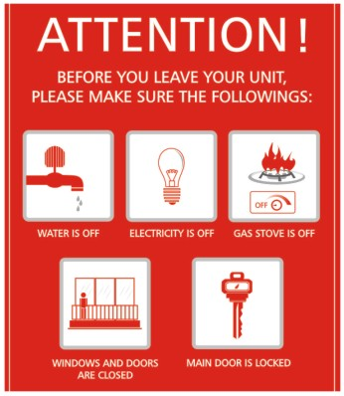
.……………
HIMBAUAN
Sebelum keluar dari Unit, pastikan hal-hal berikut:
Matikan Kran Air
Matikan Lampu atau alat elektronik yang tidak perlu hidup
Matikan Kompor GAS
Tutup & kunci Pintu2 & jendela2
Kunci pintu Utama Unit

Slide 18

ENJOY ……………
.……………
Nikmati Qualitas AIR terbaik dari produk penyaring air unggulan ADVANCE Reverse Osmosis
(dapat dicoba sepuasnya di Main Reception – GRATIS)
Penyaring air ADVANCE REVERSE OSMOSIS merupakan teknologi unggulan yang dapat menghasilkan air MURNI, sehat berkualitas, bebas dari polutan, bakteri & Virus.
Untuk informasi lebih lengkap,
dapat ditanyakan langsung kepada Tenant Relations

Slide 19
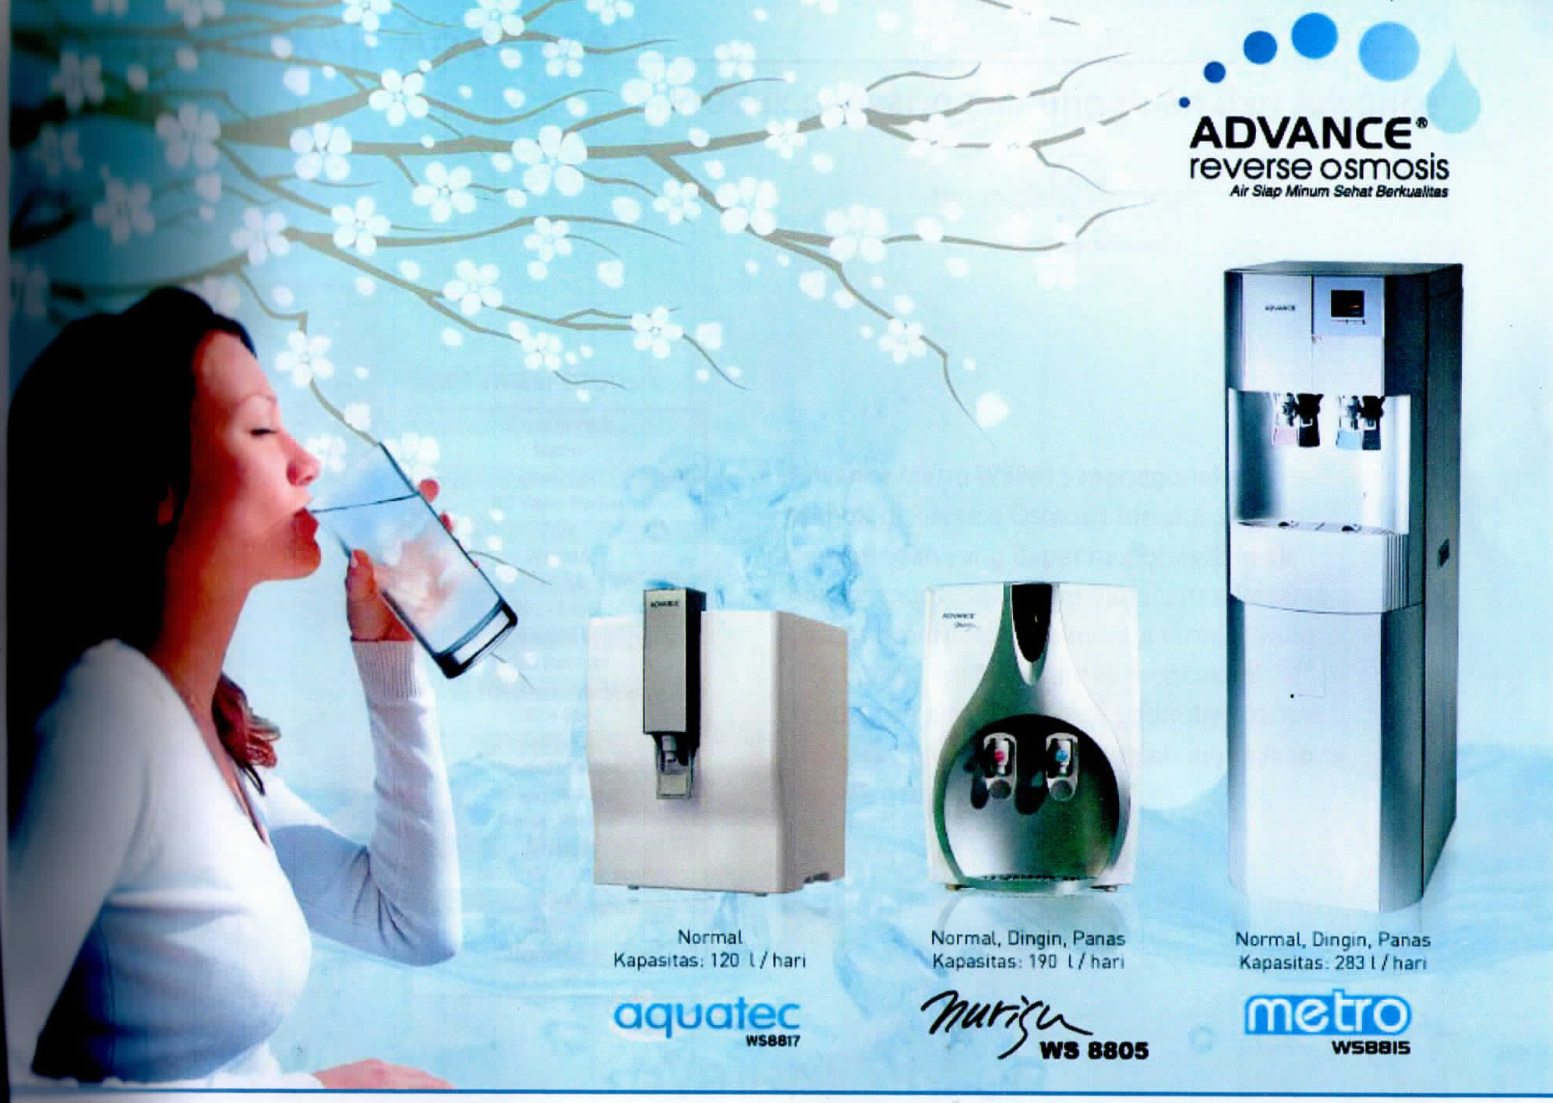

Slide 20
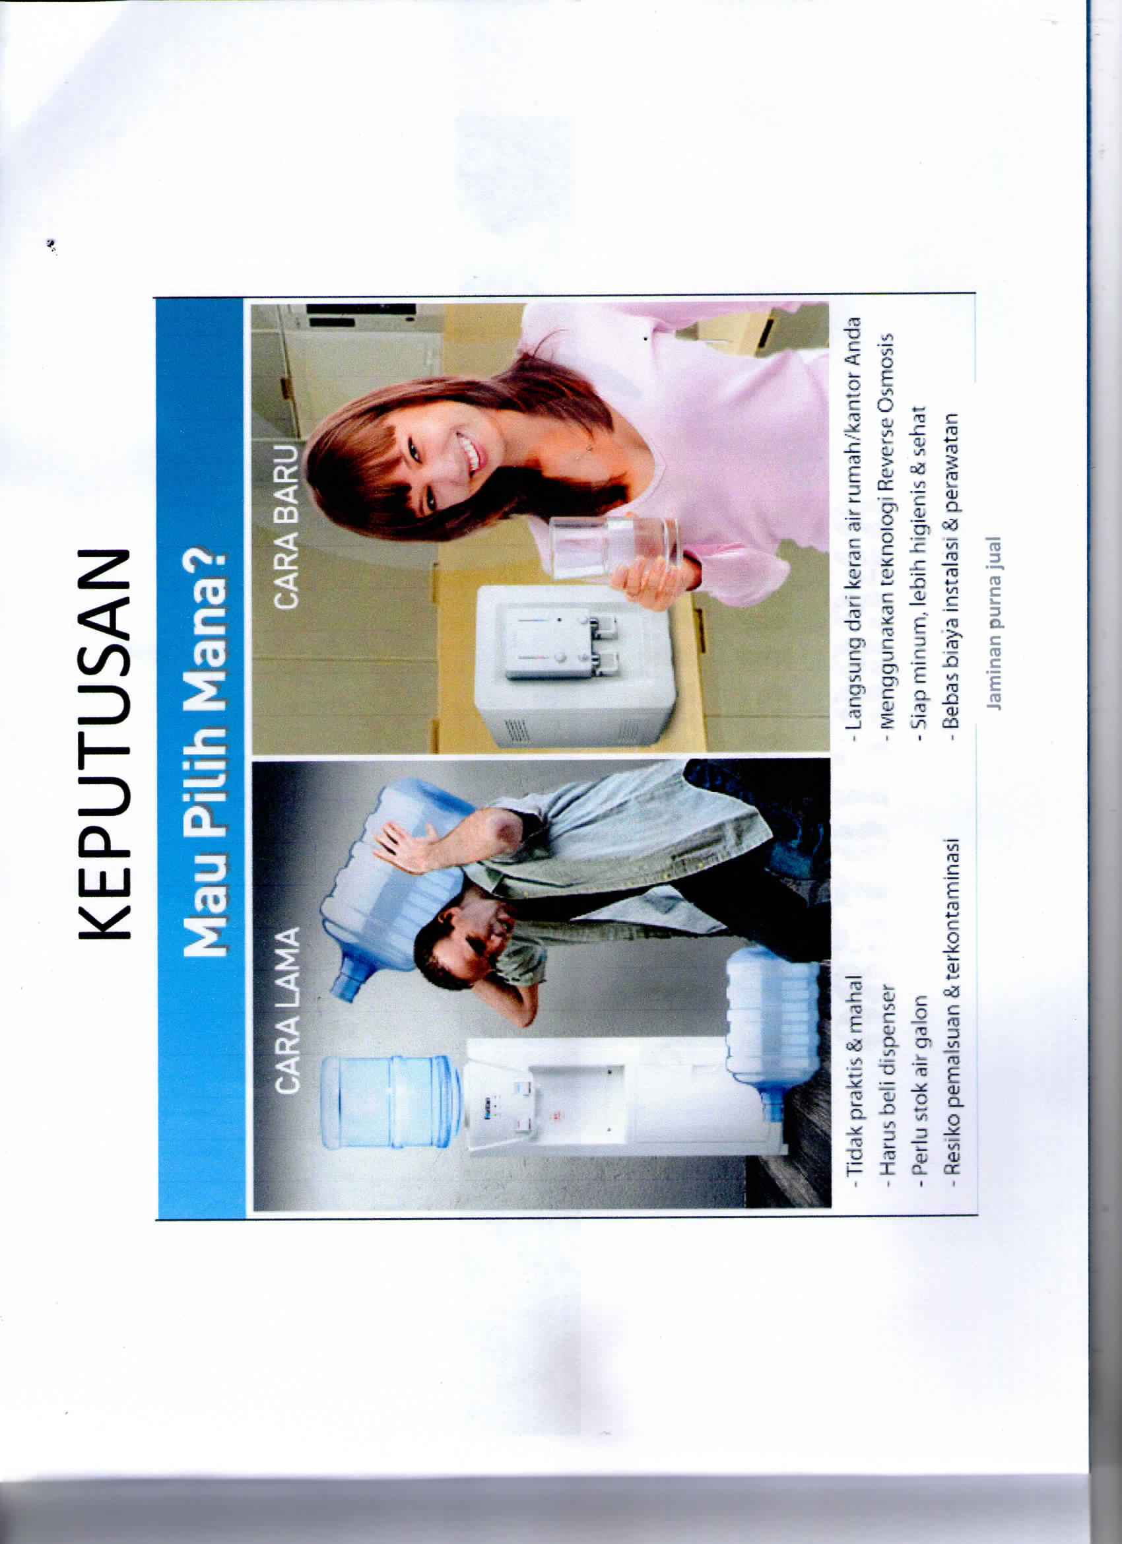

Slide 21
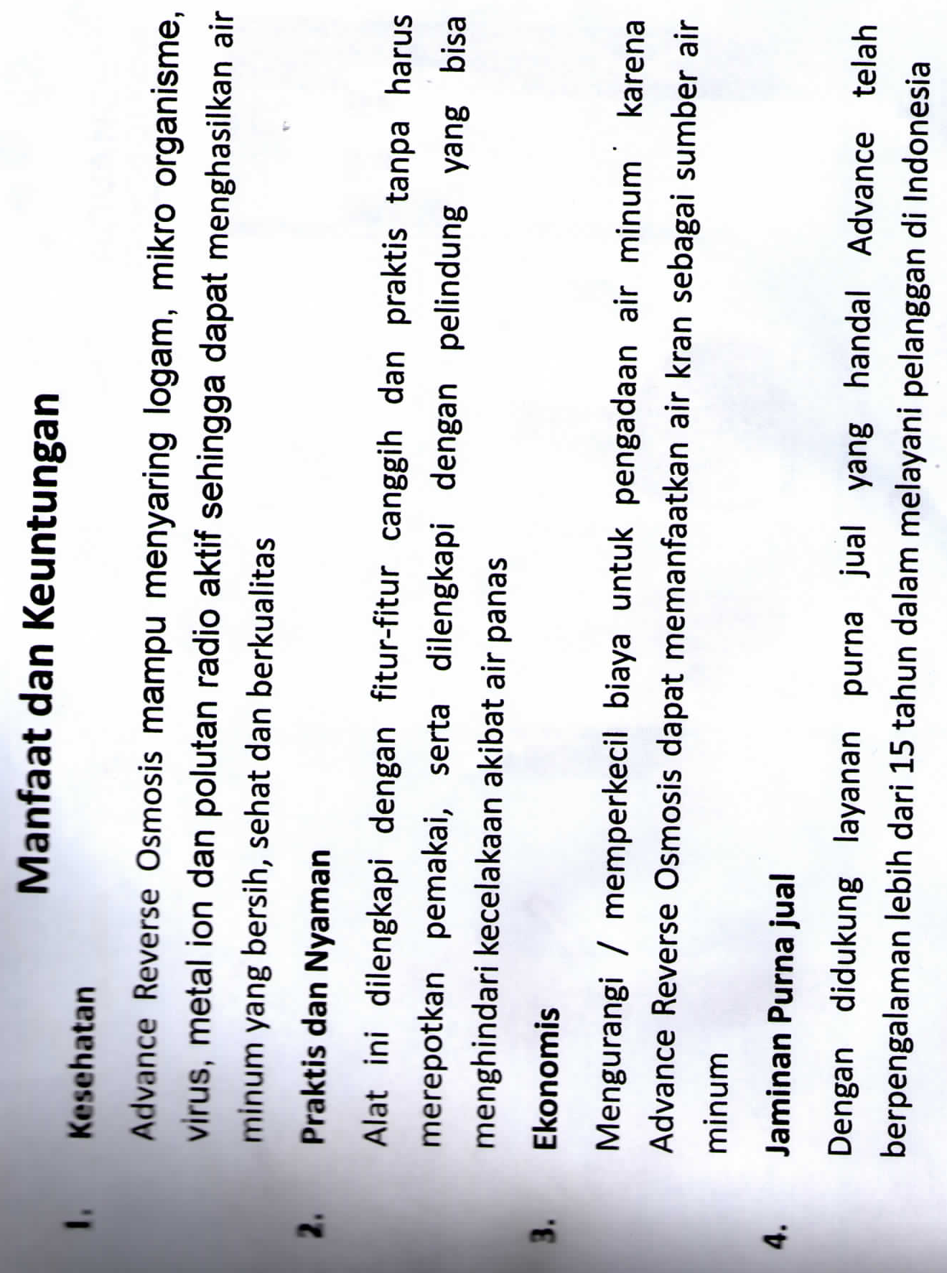

Slide 22
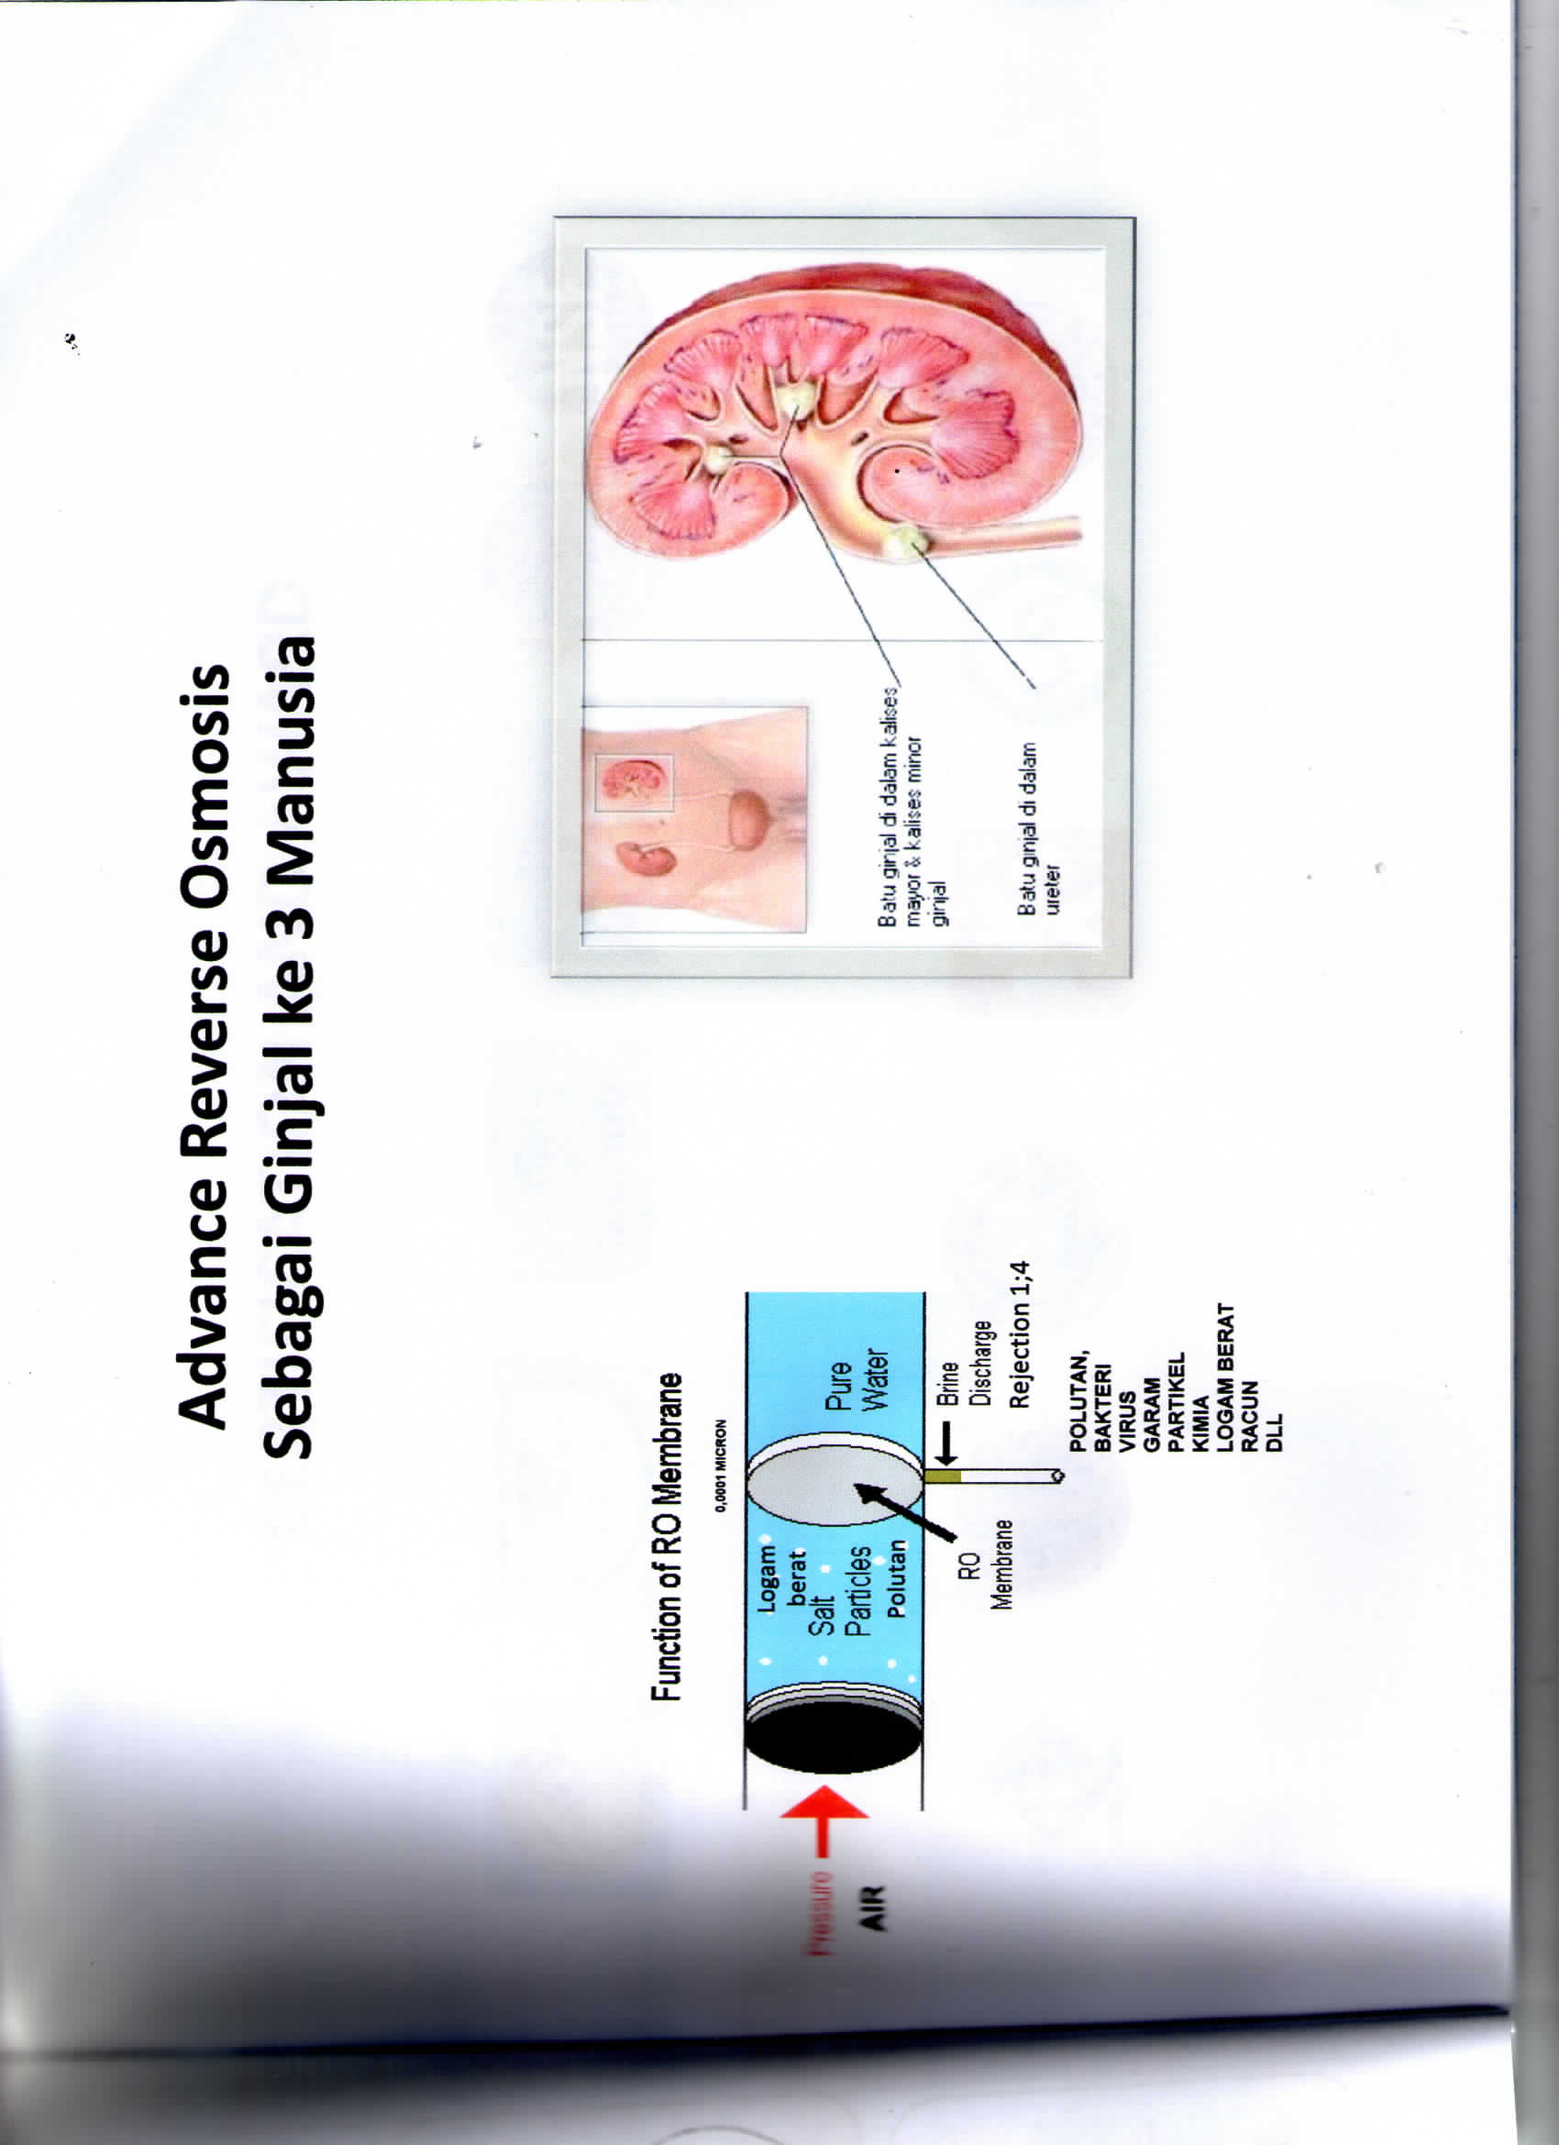

Slide 23
Perbandingan biaya pemakaian Air Kemasan dengan penggunaan Advance Reverse Osmosis
Air Kemasan
Asumsi 300 gln/bulan X Rp 10.000/gln = Rp 3 jt/bulan
Maka biaya per 2 tahun adalah:
Rp 72.000.000
Advance Reverse Osmosis
Rincian pergantian Filter selama 2 tahun adalah:
Sediment Filter Rp 175.000 X 4pcs = Rp 700.000
Precarbon Filter Rp 175.000 X2 pcs = Rp 350.000
Membran Filter Rp 500.000 X 1 pcs = Rp 500.000
Post Carbon Filter Rp 175.000 X 1 pcs = Rp 175.000
Biaya Member / 2 tahun Rp 300.000
Maka biaya per 2 tahun adalah hanya :
Rp 2.025.000

Slide 24
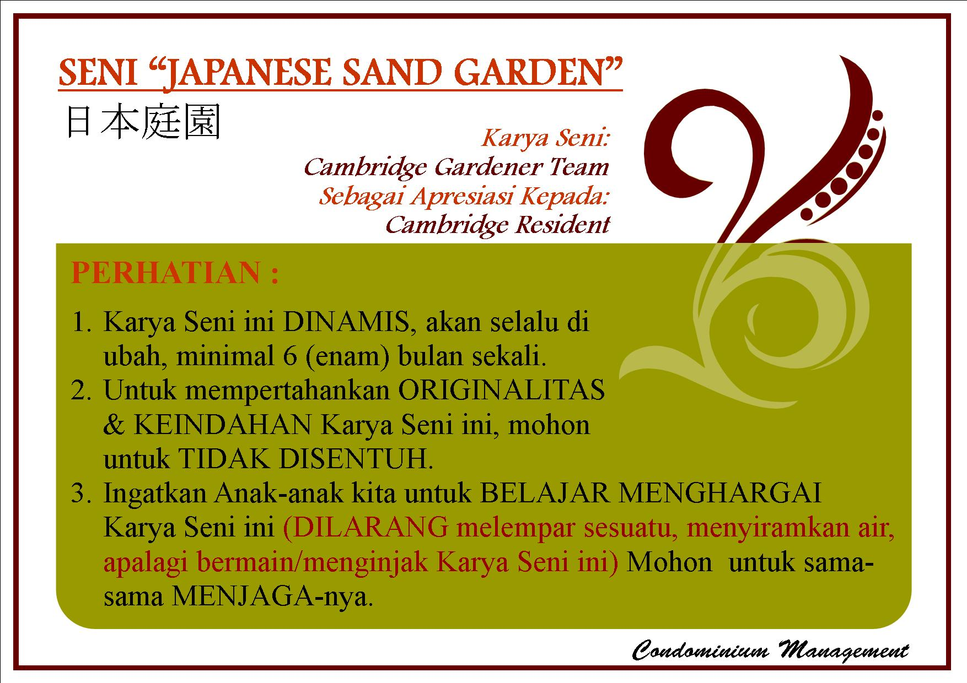
DO YOU KNOW ……………
.……………

Slide 25
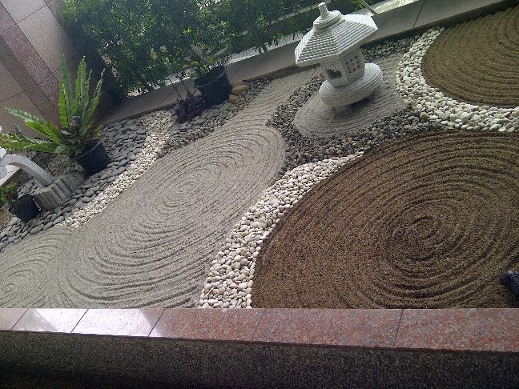
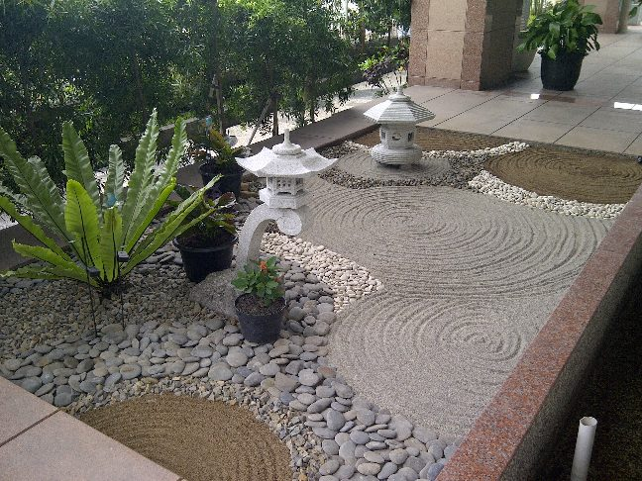
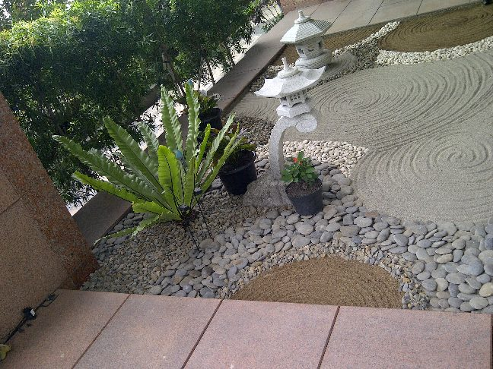
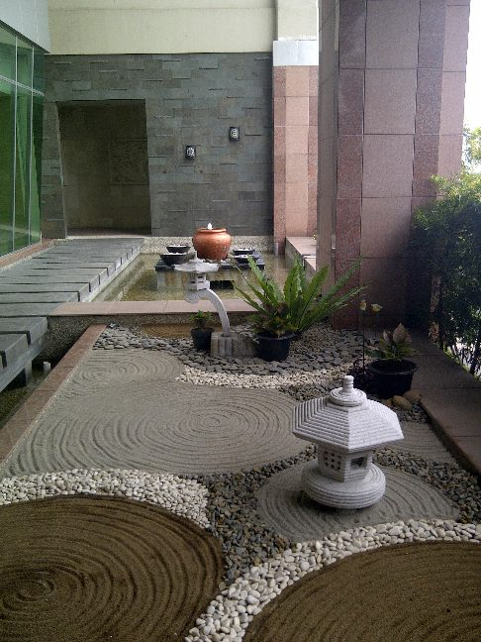
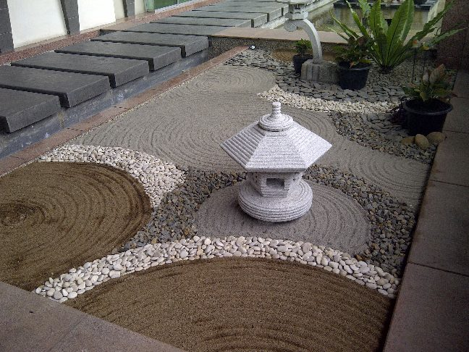
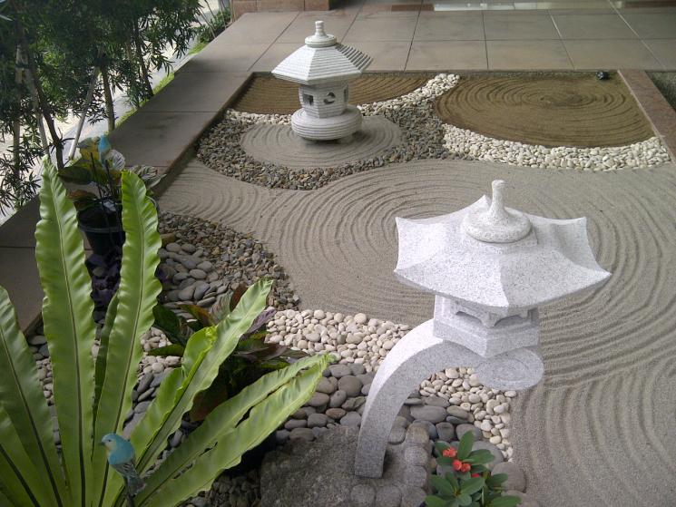
Seni “ Japanese Garden” ini ada di sekitar kita, bagi yang BERMINAT Membuatnya dimanapun, kami siap membantu Anda.
silahkan Hub: Tenant Relations

Slide 26
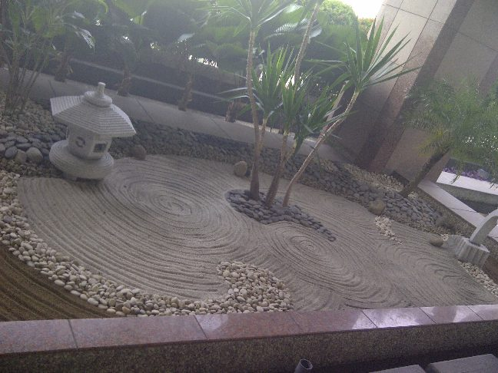
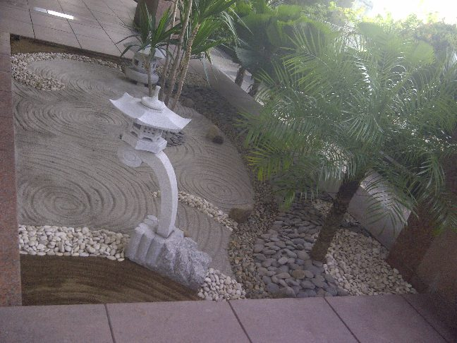
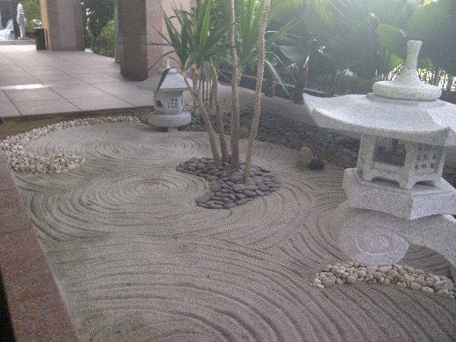
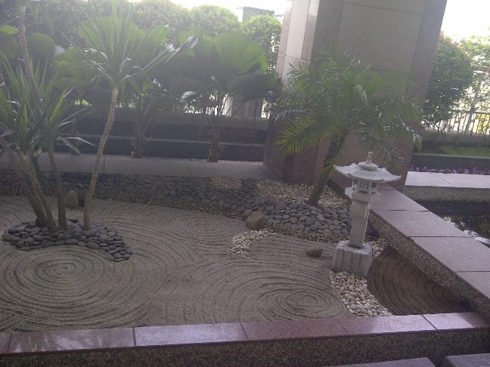
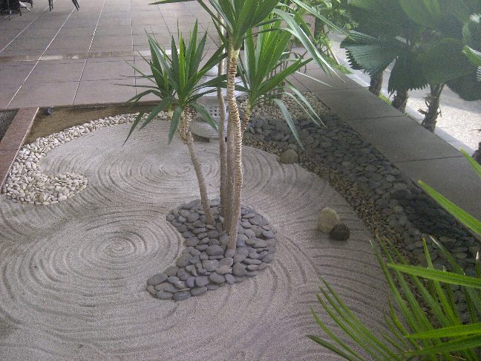
Seni “ Japanese Garden” ini ada di sekitar kita, bagi yang BERMINAT Membuatnya dimanapun, kami siap membantu Anda.
silahkan Hub: Tenant Relations

Slide 27






ENJOY ……………
.……………
Enjoy the Various Hot Drink from Nestle Product
at Main Reception,
For YOU,
Your Family
&Your Guest

Slide 28
LAIN –LAIN ..……………
.……………
Jika ada PERUBAHAN & INFORMASI TAMBAHAN, mengenai INSIDE akan segera kami masukan.
Seluruh Resident di mohon untuk selalu melihat Resident Info TV Channel ini.
Jika ada Keluhan, Masukan atau Ide-ide untuk kebaikan bersama, silahkan menyurati atau menghubungi Tenant Relations, Assistant Manager atau General Manager langsung.
Jika ada hal yang belum jelas atau yang ingin ditanyakan, silahkan bertanya LANGSUNG, karena kami ada 24 JAM.
Condominium Management

